Slide 1


BÀI GIẢNG ĐIỆN TỬ CÁNH DIỀU
MÔN: NGỮ VĂN 6

Slide 2
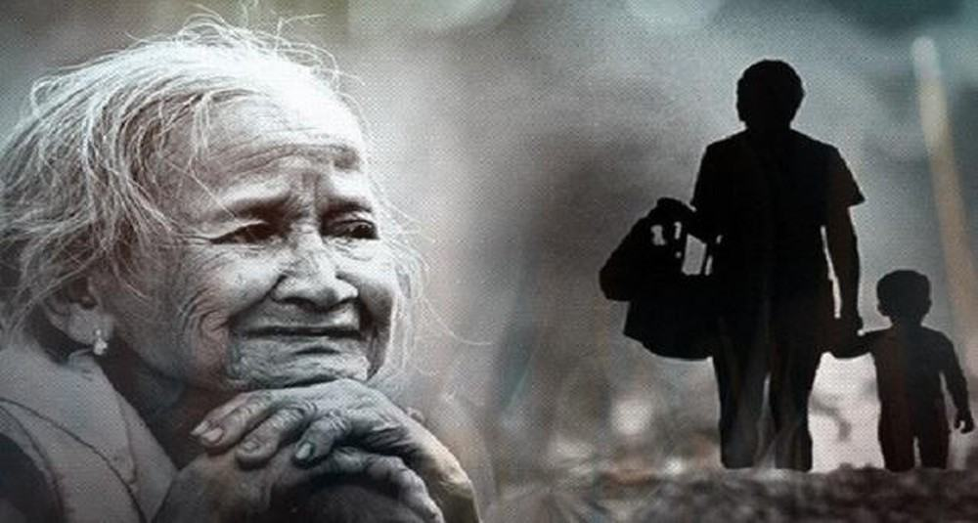

Baøi 2
- Đinh Nam Khương -

Slide 3


TiẾT 19,20:
ĐỌC HIỂU VĂN BẢN: VỀ THĂM MẸ
Có một nơi để về, đó là nhà.
Có những người để yêu thương, đó là gia đình.
Có được cả hai, đó là hạnh phúc.

Slide 4
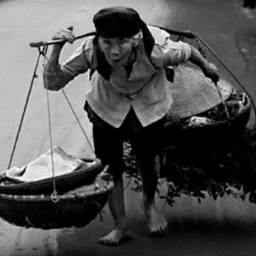
Bài hát: Về thăm mẹ

Slide 5
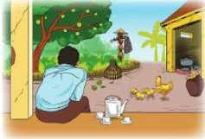
Văn bản
Trình bày những hiểu biết của con về tác giả Đinh Nam Khương và những nét chung về văn bản “Về thăm mẹ”.

Slide 6

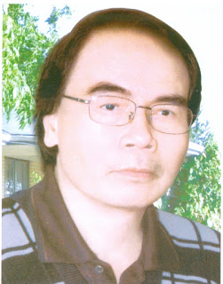
I. TÌM HIỂU CHUNG
1. Tác giả
- Đinh Nam Khương (1948 - 2018), quê Hà Nội.
- Ông nguyên là hội viên Hội Nhà văn Việt Nam.
- Năm 1982, ông được trao Giải Nhất cuộc thi thơ của Tuần báo Văn nghệ, Hội Nhà văn Việt Nam.

Slide 7
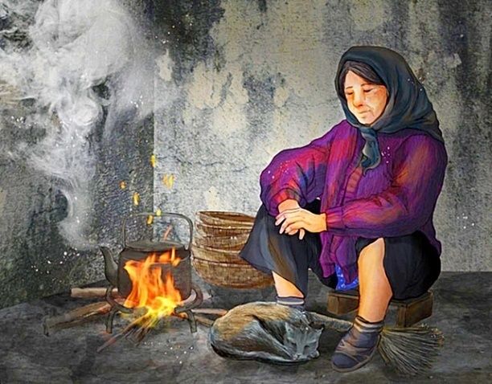
2. Tác phẩm
Xuất xứ
Thể loại
Trích trong tuyển tập thơ “Mẹ” xuất bản năm 2002
Thơ lục bát
Đại ý
PTBĐ
Người mẹ tần tảo, hi sinh để lo cho con
Biểu cảm

Slide 8
3. Đọc
- Đọc to, rõ ràng, lưu loát, tránh phát âm sai.
- Bộc lộ cảm xúc, tình cảm của con với mẹ trong quá trình đọc văn bản.
- Đọc diễn cảm, ngắt nhịp đúng thể thơ lục bát, chú ý gieo vần chân và vần lưng.

Slide 9

3. Đọc văn bản

Slide 10
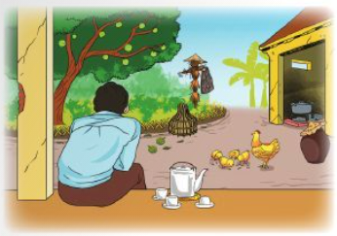

VỀ THĂM MẸ
Đinh Nam Khương
Con về thăm mẹ chiều đông
Bếp chưa lên khói, mẹ không có nhà
Mình con thơ thẩn vào ra
Trời đang yên vậy bỗng òa mưa rơi
01
Chum tương mẹ đã đậy rồi
Nón mê xưa đứng nay ngồi dầm mưa
Áo tơi qua buổi cày bừa
Giờ còn lủn củn khoác hờ người rơm
02
03
Đàn gà mới nở vàng ươm
Vào ra quanh một cái nơm hỏng vành
Bất ngờ rụng ở trên cành
Trái na cuối vụ mẹ dành phần con
Nghẹn ngào thương mẹ nhiều hơn…
Rưng rung từ chuyện giản đơn thường ngày
04

Slide 11
Con về thăm mẹ chiều đông
Bếp chưa lên khói mẹ không có nhà
Mình con thơ thẩn vào ra
Trời đang yên vậy bỗng oà mưa rơi.
Chum tương mẹ đã đậy rồi
Nón mê xưa đứng nay ngồi dầm mưa
Áo tơi qua buổi cày bừa
Giờ còn lủn củn khoác hờ người rơm.
Đàn gà mới nở vàng ươm
Vào ra quanh một cái nơm hỏng vành
Bất ngờ rụng ở trên cành
Trái na cuối vụ mẹ dành phần con.
Nghẹn ngào thương mẹ nhiều hơn
Rưng rưng từ chuyện giản đơn thường ngày.

Slide 12
3. Đọc văn bản

Slide 13

Con cho biết bố cục của bài thơ “ Về thăm mẹ”?

Slide 14

4. Bố cục: 2 phần
VỀ THĂM MẸ
Hình ảnh người mẹ trong ký ức của con
Tình cảm của người con với mẹ

Slide 15
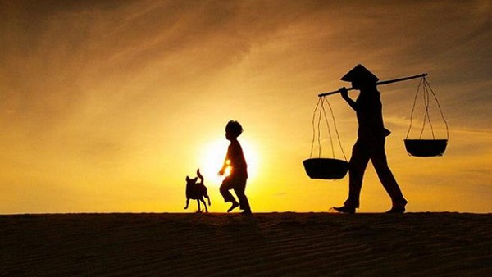
II. TÌM HIỂU CHI TIẾT
1. Hình ảnh người mẹ trong ký ức của con:

Slide 16
Người mẹ trong khổ đầu bài thơ “ Về thăm mẹ” gắn liền với hình ảnh nào?
Điều đó có ý nghĩa gì?

Slide 17
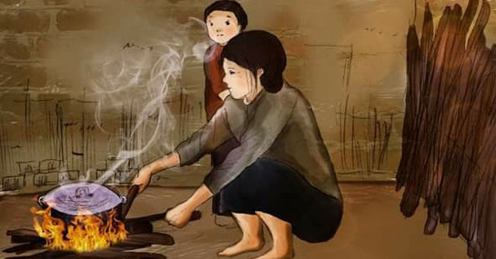
Hình ảnh mẹ gắn liền
với bếp lửa
Bếp lửa tượng trưng cho hơi ấm, cho tình yêu thương, thể hiện sự tần tảo, đảm đang của người mẹ
Đó cũng là những đặc điểm điển hình của người mẹ, người phụ nữ Việt Nam

Slide 18
Những sự vật gần gũi, đời thường gắn bó với mẹ là những gì?
Con nhận xét chung về đặc điểm của những sự vật đó?
Tác giả đã sử dụng những biện pháp nghệ thuật gì trong ba khổ thơ đầu? Qua đó, con thấy hình ảnh người mẹ có những phẩm chất như thế nào?

Slide 19
1. Hình ảnh người mẹ trong ký ức của con:
* Những sự vật gần gũi, đời thường gắn bó với mẹ:
Ẩn dụ "nón mê", "áo tơi“. Liệt kê: chum tương, nón mê, áo tơi,...
Nhân hóa
=> Hình ảnh người mẹ lam lũ, tảo tần.
- chum tương
- áo tơi lủn củn.
- nón mê ngồi dầm mưa.
- đàn gà, cái nơm hỏng vành.
=> Sự vất vả, tích cóp, tiết kiệm của người mẹ để nuôi con khôn lớn. Tình yêu của mẹ dành cho con trọn vẹn

Slide 20
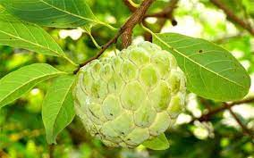
Trái na cuối vụ mẹ dành phần con
Người mẹ tần tảo, hi sinh để lo cho con mà quên bản thân mình
Thể hiện rõ nét nhất tình yêu thương của mẹ

Slide 21
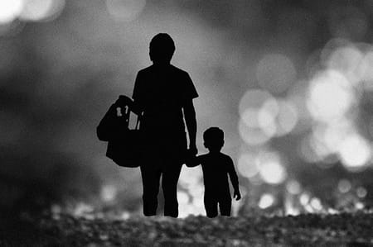
II. TÌM HIỂU CHI TIẾT
2. Tình cảm của con đối với mẹ:

Slide 22

140
160
30
0
130
20
50
60
40
80
170
150
10
70
90
180
100
110
120
9
1
2
3
4
5
6
7
8
THẢO LUẬN NHÓM
Tâm trạng, cảm xúc người con như thế nào trong lần về thăm mẹ? Tại sao người con lại có tâm trạng như vậy? Liệt kê các từ ngữ chỉ tâm trạng, cảm xúc đó? Những từ ngữ đó thuộc loại từ gì?
Yêu cầu
- Làm việc theo nhóm lớn
- Các nhóm trình bày thành sơ đồ tư duy, cắt dán, kẻ bảng…
- Nếu xong trước thời gian yêu cầu thì trưng bày lên nhóm nào xong trước lên trình bày.

Slide 23

Tình cảm của con đối với mẹ
Dáng hình: thơ thẩn vào ra.
Cảm xúc: nghẹn ngào, rưng rưng
Thấy được sự tảo tần, vất vả của mẹ khi mọi thứ trong nhà đều do mẹ vun vén
Từ láy “nghẹn ngào”, “rưng rưng”
Sự xúc động của người con; cảm nhận được tình yêu thương của mẹ và thấy thương mẹ, biết ơn mẹ nhiều hơn

Slide 24
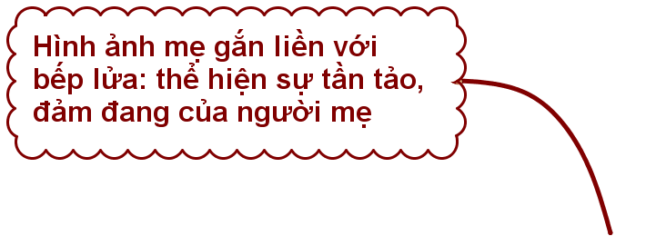
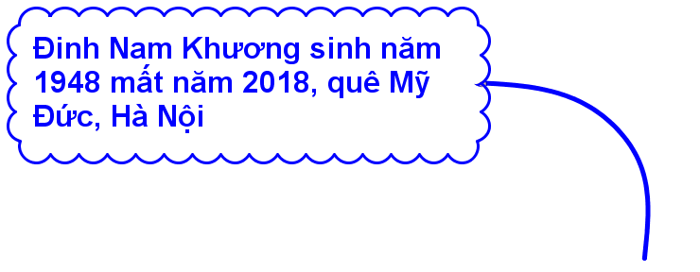
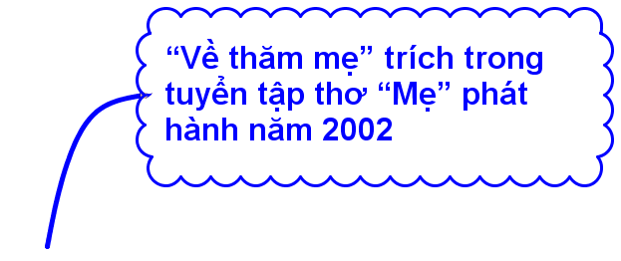
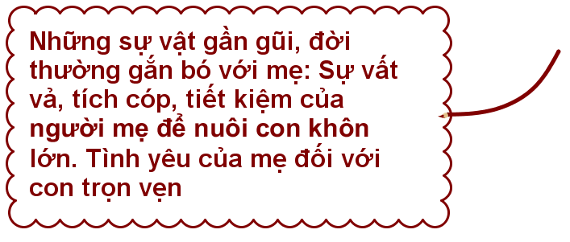

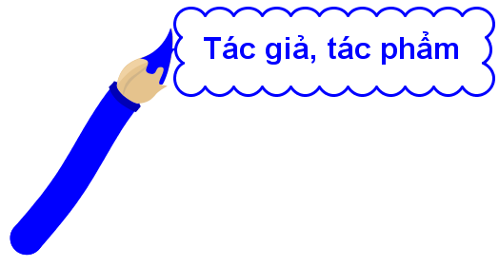
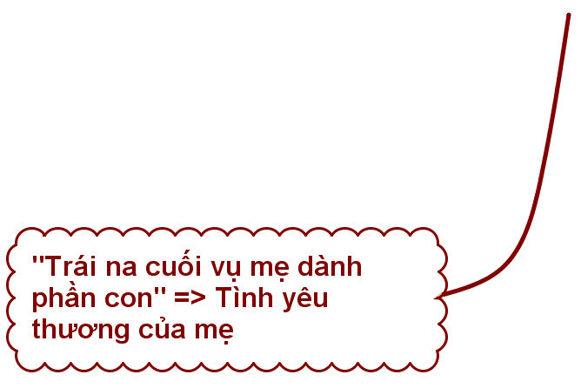
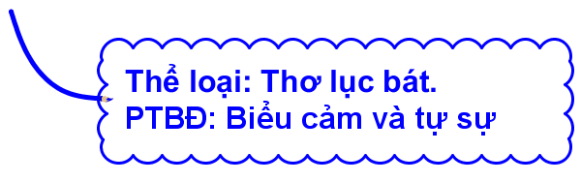
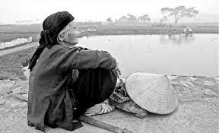

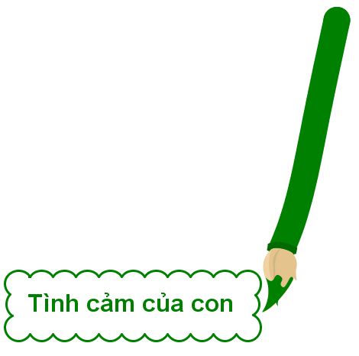
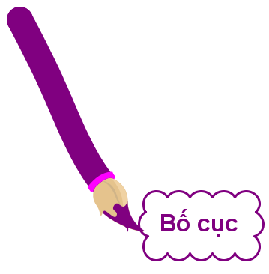
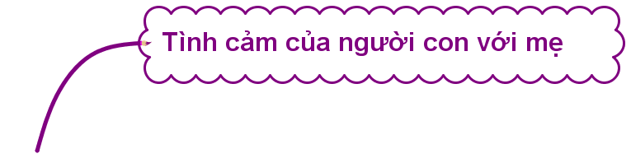
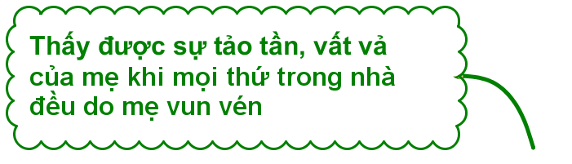
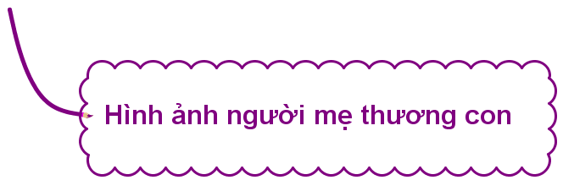
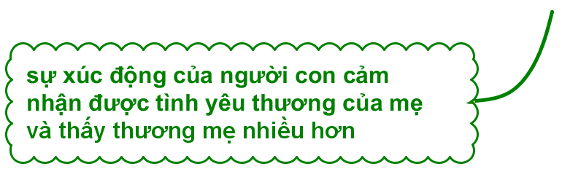

Slide 25




Slide 26


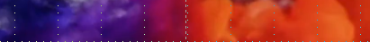











Bạn Ong ơi! Quay số đi nào!
1
3
4
2
2
1
2
1
N
3
4
3
4
Được quà
Mất lượt chơi
Thêm lượt
Chọn mảnh bất kỳ
Tiếp tục

Slide 27








THỜI GIAN
Văn bản “Về thăm mẹ” của tác giả nào?
01
ĐÁP ÁN:
A
BÌNH NGUYÊN
C
MINH HUỆ
B
ĐINH NAM KHƯƠNG
D
TÔ HOÀI

Slide 28


THỜI GIAN
Văn bản “Về thăm mẹ” thuộc thể loại nào?
01
ĐÁP ÁN:
A
THƠ LỤC BÁT
C
THƠ TỰ DO
B
TRUYỆN THƠ
D
TRUYỆN CỔ TÍCH

Slide 29


THỜI GIAN
Văn bản “Về thăm mẹ” nói về tình cảm của ai với ai?
01
ĐÁP ÁN:
A
C
CHA DÀNH CHO CON
CON DÀNH CHO MẸ
B
BÀ DÀNH CHO CON
D
MẸ DÀNH CHO CON

Slide 30


Câu thơ sau sử dụng biện pháp tu từ nào?
Chum tương mẹ đã đậy rồi
Nón mê xưa đứng nay ngồi dầm mưa
THỜI GIAN
01
ĐÁP ÁN:
A
NHÂN HÓA
C
SO SÁNH
B
D
HOÁN DỤ
ẨN DỤ

Slide 31
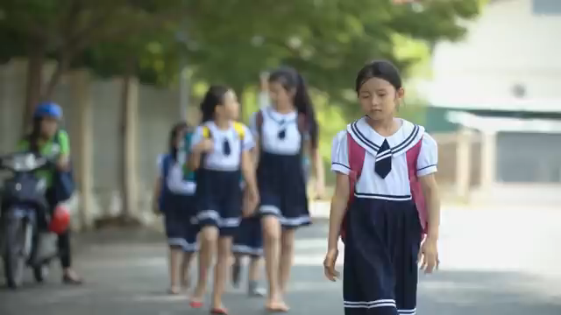
Liên hệ

Slide 32
VẬN DỤNG
Hình dung và tái hiện lại cảnh người con về thăm ngôi nhà của mẹ trong bài thơ bằng cách vẽ tranh minh hoạ hoặc miêu tả bằng lời văn

Slide 33



Vẽ sơ đồ tư duy khái quát kiến thức bài học­
Chuẩn bị nội dung bài sau
Đọc diễn cảm bài thơ, hoàn thành bài viết đoạn

Slide 34



CHÂN THÀNH CÁM ƠN CÁC THẦY CÔ GIÁO VÀ CÁC CON!

